Slide 1
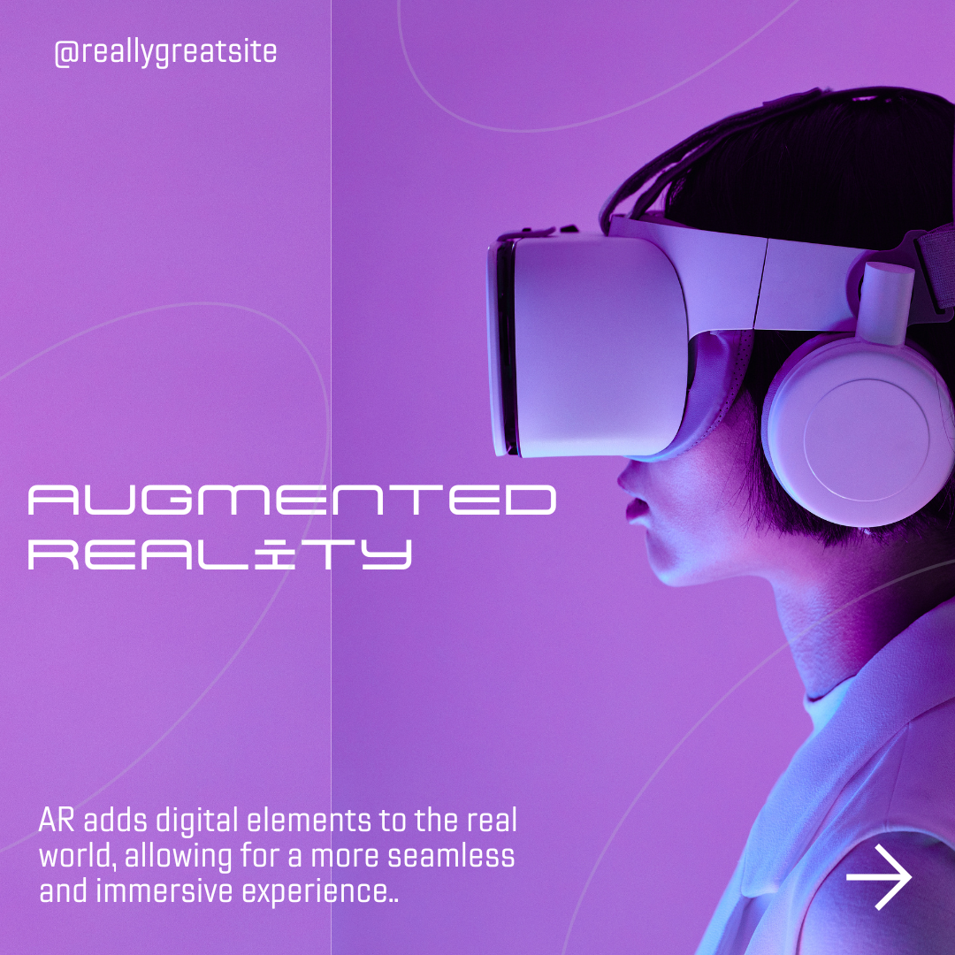
AR for Furniture Ecommerce Site
Sinh viên thực hiện:
21522466 – Lê Văn Phú
21522032 – Lê Hoài Hải
GV hướng dẫn: Đinh Nguyễn Anh Dũng

Slide 2
Nội dung chính
01
02
03
05
Giới thiệu đề tài
Cơ sở lý thuyết về AR
Các công nghệ cụ thể
04
Timeline và các giai đoạn phát triển
Demo prototype

Slide 3
1. Giới thiệu đề tài
Đặt vấn đề:
Vấn đề chung của các trang thương mại điện tử:
Người dùng khó khăn trong việc hình dung sản phẩm trong thời gian thực.
Quyết định mua sắm bị hạn chế bởi hình ảnh, thông tin trên trang web.
Tỷ lệ hoàn trả cao do không đạt kỳ vọng.

Slide 4
1. Giới thiệu đề tài
Giải pháp: Sử dụng AR (Thực tế ảo tăng cường)
Mục tiêu đề tài:
Tạo một website thương mại điện tử với các chức năng cơ bản.
Tích hợp khả năng xem mô hình sản phẩm 3D 360 độ.
Xem và di chuyển đồ nội thất thông qua camera điện thoại.

Slide 5
2. Cơ sở lý thuyết về AR
Khái niệm:
Một phiên bản nâng cấp của thế giới thật.
Sử dụng thông tin kỹ thuật số do máy tính tạo ra (hình ảnh, âm thanh, các yếu tố khác).
Sử dụng phần cứng và phần mềm của máy tính (ứng dụng, màn hình, bảng điều khiển) để kết hợp thông tin kỹ thuật số với môi trường thực.

Slide 6
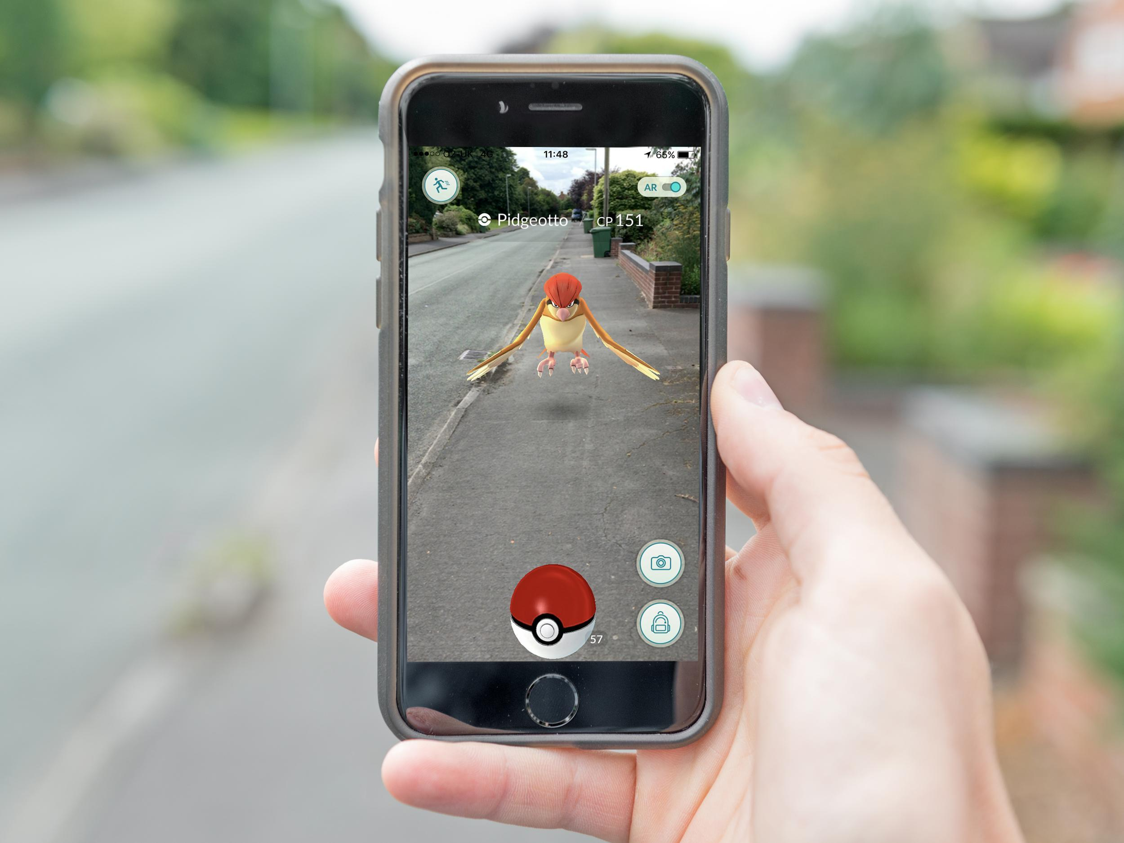
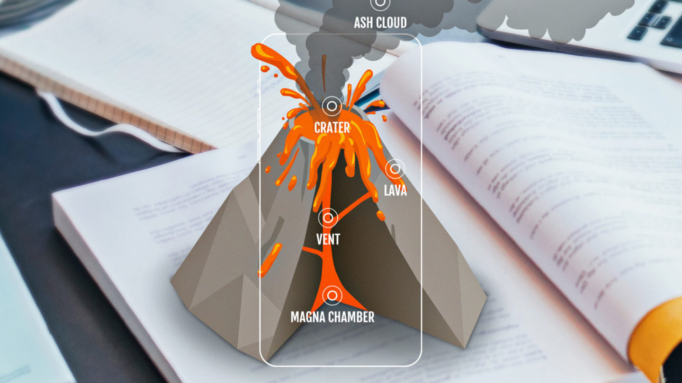
2. Cơ sở lý thuyết về AR
Lĩnh vực áp dụng:
Giáo dục
Game

Slide 7
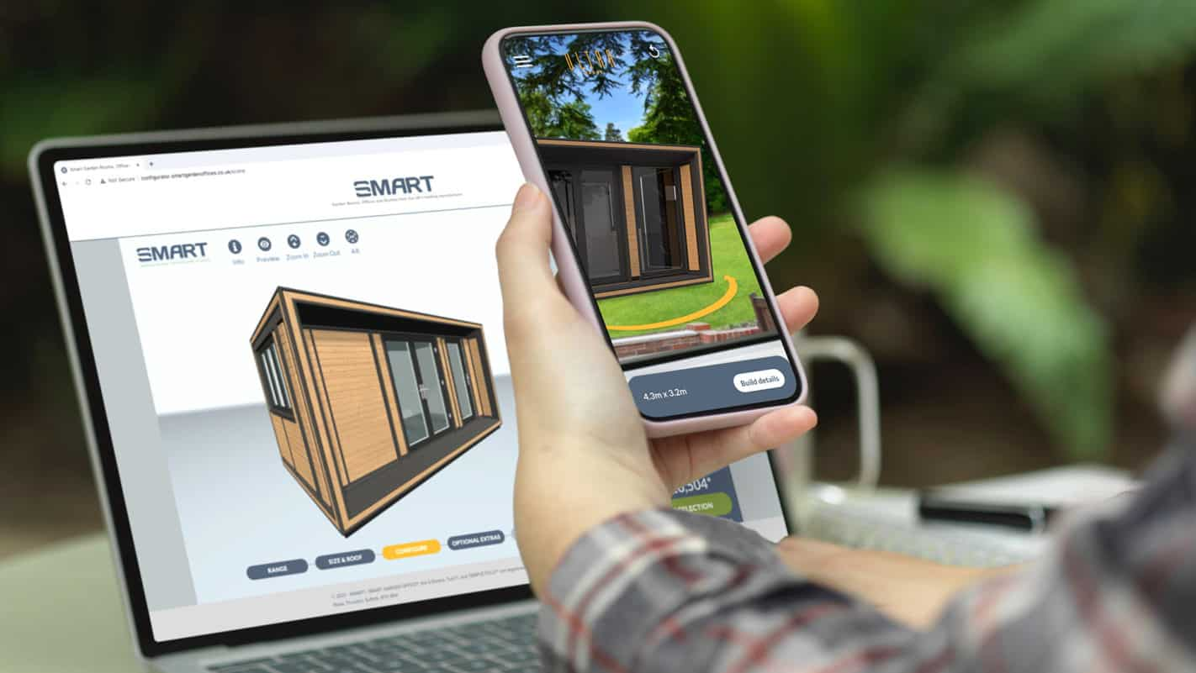
2. Cơ sở lý thuyết về AR
Lĩnh vực áp dụng:
Ứng dụng AR trong thương mại điện tử:
Mang lại trải nghiệm chân thực và sống động.
Tăng tỷ lệ mua hàng.
Tăng giá trị sản phẩm và tạo sự khác biệt so với các đối thủ cạnh tranh.
Ecommerce

Slide 8
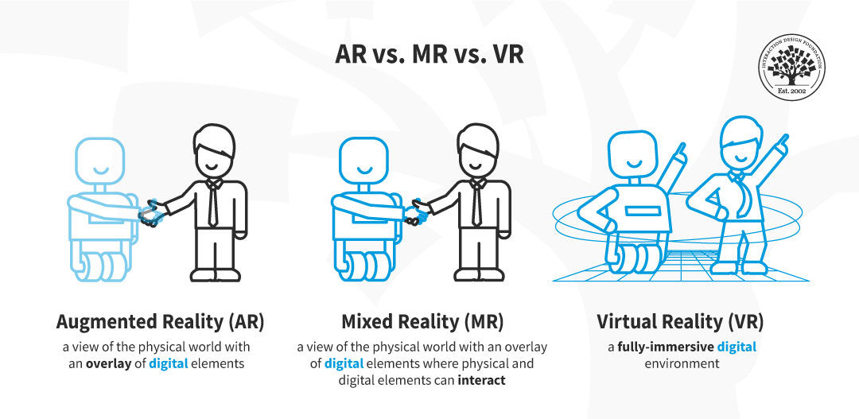
2. Cơ sở lý thuyết về AR
Phân biệt AR, VR, MR

Slide 9



2. Cơ sở lý thuyết về AR
Các công nghệ hỗ trợ AR

Slide 10
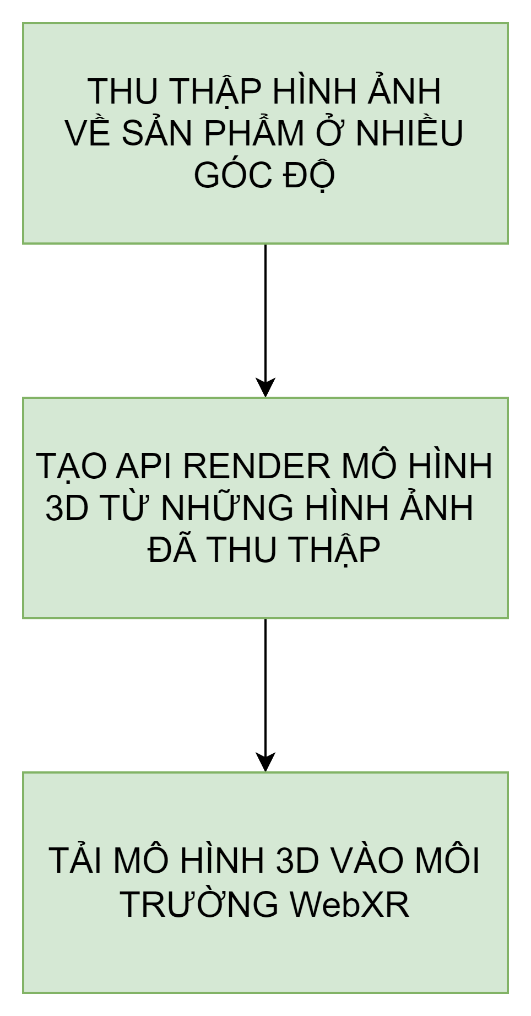
3. Các công nghệ cụ thể
Website:
+ Frontend: Angular
+ Backend: ASP.NET Core
Tạo đối tượng 3D nội thất:
+ Thư viện Three.js
Chức năng AR:
+ WebXR

Slide 11
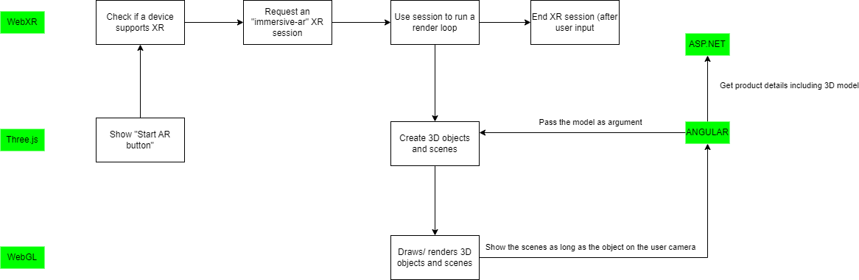
3. Các công nghệ cụ thể

Slide 12
3. Các công nghệ cụ thể
Three.js là thư viện tạo đồ họa 3D trên web, xây dựng dựa trên WebGL.
Các chức năng chính:
Tạo và hiển thị các đối tượng 3D.
Các chức năng hỗ trợ tạo ra các hiệu ứng, động lực học và ánh sáng.
Tương tác cao với các thành phần khác của web như Html, css, js.

Slide 13
3. Các công nghệ cụ thể
Three.js [Lịch sử hình thành]
Năm 2010: Được phát hành lần đầu với mục tiêu đơn giản hóa đồ họa 3D trên web.
2012-2020: Liên tục cập nhật với nhiều tính năng mới và cải tiến hiệu suất.
Hiện tại: Three.js trở thành thư viện tiêu chuẩn cho đồ họa 3D trên web.

Slide 14
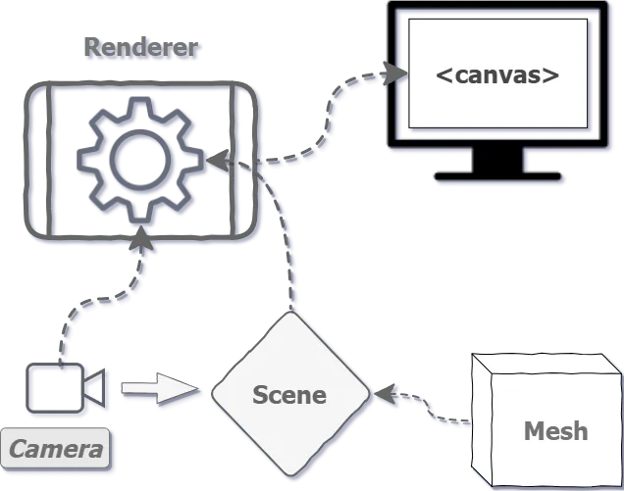
3. Các công nghệ cụ thể
Three.js [Các thành phần]
The Scene: Một hành tinh thu nhỏ, chứa những vật thể mà users có thể nhìn thấy.
The Camera: Giống như kính viễn vọng, trỏ thẳng vào the Scene, giúp chúng ta nhìn thấy các nội dung bên trong.

Slide 15
3. Các công nghệ cụ thể
Three.js [Các thành phần]
The Renderer: Lấy thông tin từ Scene và Camera, xử lý ánh sáng, màu sắc và bóng đổ, sau đó hiển thị lên màn hình user.

Slide 16
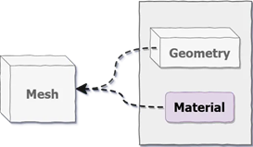
3. Các công nghệ cụ thể
Three.js [Các thành phần]
Mesh: Là một object được đặt trong the Scene, chịu trách nhiệm hiển thị tất cả các loại thực thể 3D.
Geometry & Material: Geometry định nghĩa hình dạng của thực thể 3D. Material sẽ định nghĩa bề mặt của thực thể (bề mặt gỗ, bề mặt xi măng)

Slide 17
3. Các công nghệ cụ thể
Three.js [Các công nghệ liên quan]
WebGL: API cho phép hiển thị đồ họa 2D, 3D trên trình duyệt
Three.js được xây dựng dựa trên WebGL, giúp đơn giản hóa việc phát triển đồ họa 3D.
WebXR: API được sử dụng để tạo trải nghiệm thực tế tăng cường (AR)
=> Three.js tích hợp WebXR để hỗ trợ xây dựng hệ thống có tính tương tác cao trong môi trường 3D.

Slide 18
3. Các công nghệ cụ thể
Three.js [Các công nghệ liên quan]
Babylon.js: Là một engine đồ họa 3D khác tương tự Three.js nhưng có các tính năng riêng và ưu điểm khác.

Slide 19
3. Các công nghệ cụ thể
WebXR [Các thành phần]:
WebVR: Đưa người dùng bước vào không gian mô phỏng thông qua các thiết bị vật lý.
WebAR: Tạo các thành phần ảo ngay trên chính thế giới thực.

Slide 20
3. Các công nghệ cụ thể
WebXR [Lịch sử hình thành]
WebVR 1.0 được giới thiệu vào năm 2014, chính thức phát hành vào 3/2016 → Yêu cầu thiết bị vật lý chuyên dụng.
AR phát triển mạnh → WebVR không còn đáp ứng được
WebXR phát hành vào 11/2020 (Chrome 81) → chuẩn thống nhất cho cả VR và AR.

Slide 21
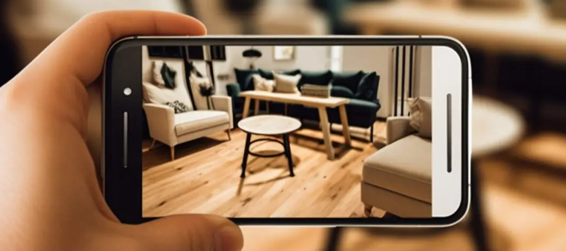
3. Các công nghệ cụ thể
WebAR:
WebAR kết hợp các kỹ thuật xử lý hình ảnh, nhận diện không gian và tương tác thời gian thực để tích hợp các đối tượng ảo vào thế giới thực.

Slide 22
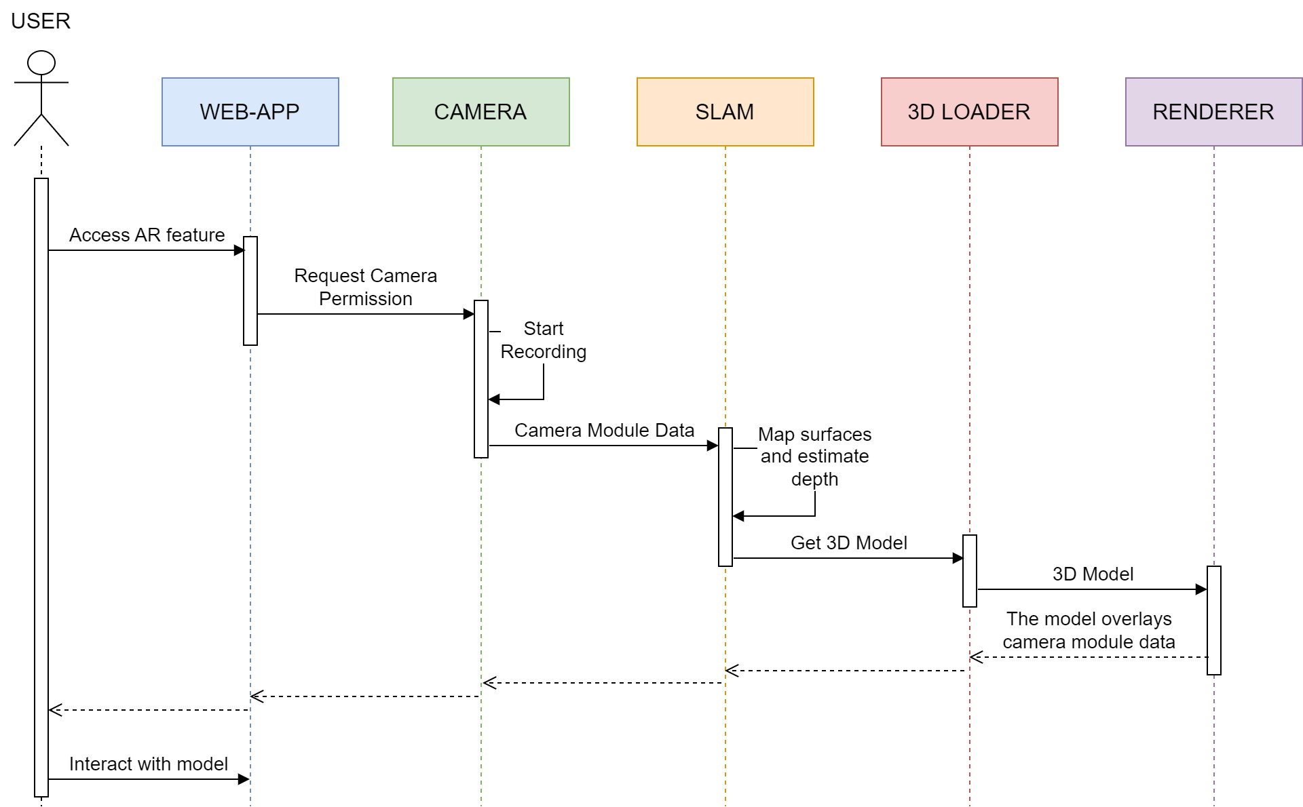
3. Các công nghệ cụ thể
WebAR [Cách hoạt động]:

Slide 23
3. Các công nghệ cụ thể
WebAR [Cách hoạt động]:
Thuật toán Markerless Tracking:
+ Định vị và lập bản đồ đồng thời (SLAM):
- Một kỹ thuật thị giác máy tính giúp tạo ra bản đồ 3D và vị trí của thiết bị trong không gian
- Liên tục quét và xây dựng bản đồ ảo
+ Phát hiện mặt phẳng: xác định nơi có thể đặt vật thể ảo.

Slide 24
3. Các công nghệ cụ thể
WebAR [Cách hoạt động]:
Thuật toán Markerless Tracking:
+ Định vị và lập bản đồ đồng thời (SLAM):
- Một kỹ thuật thị giác máy tính giúp tạo ra bản đồ 3D và vị trí của thiết bị trong không gian
- Liên tục quét và xây dựng bản đồ ảo
+ Phát hiện mặt phẳng: xác định nơi có thể đặt vật thể ảo.

Slide 25
3. Các công nghệ cụ thể
WebAR [Cách hoạt động]:
Thuật toán Markerless Tracking:
+ Theo dõi các điểm “đặc trưng”:
- Nhận diện các cạnh, góc, tường để “neo” vật thể ảo
+ Cảm biến chiều sâu:
- Có mặt trên một vài thiết bị
- Phân tích khoảng cách giữa các vật thể thực và ảo trong không gian, giúp các đối tượng ảo thể xuất hiện trước hoặc sau các vật thể thực.
+ Ước lượng ánh sáng:
- Phân tích điều kiện ánh sáng trong không gian thực và áp dụng lên vật thể ảo

Slide 26
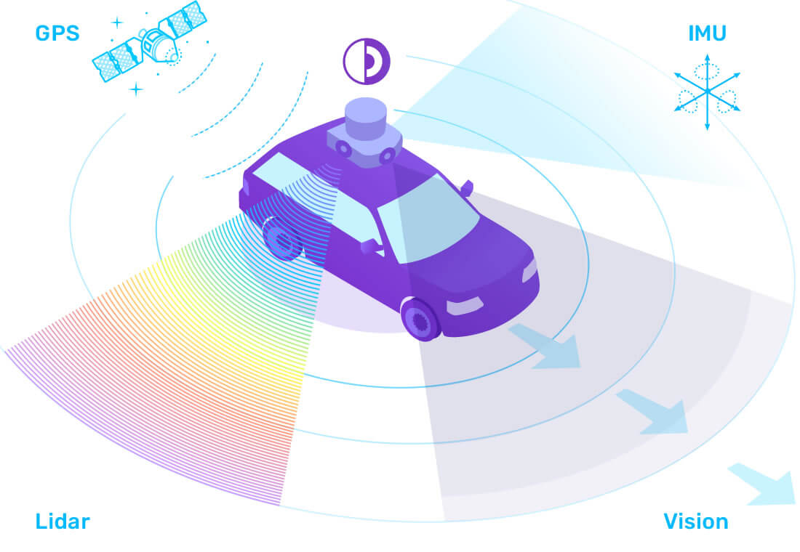
3. Các công nghệ cụ thể
WebAR [Cách hoạt động]:
Kỹ thuật SLAM:
Simultaneous Localization and Mapping - Kỹ thuật then chốt trong các hệ thống robot hoặc AR, giúp xác định vị trí thiết bị và xây dựng bản đồ không gian xung quanh một cách đồng thời.

Slide 27
3. Các công nghệ cụ thể
WebAR [Cách hoạt động]:
Kỹ thuật SLAM:
+ Nhận diện và phân biệt các “đặc trưng”:
- Các “đặc trưng” nổi bật: tường, góc, cạnh, bàn, quạt… → điểm mốc để theo dõi vị trí và khoảng cách
- Phân biệt các “đặc trưng” để không nhận diện trùng lặp → đảm bảo tính chính xác.

Slide 28
3. Các công nghệ cụ thể
WebAR [Cách hoạt động]:
Kỹ thuật SLAM:
+ Ước lượng các chuyển động:
- Dựa vào các điểm “đặc trưng” đã có, xác định vị trí và hướng của thiết bị so với các điểm đó.
- Sử dụng phương pháp bình phương cực tiểu Gauss-Newton để giảm thiểu sai số trong định vị.
VD: Chiếc xe robot đang ở cách bức tường 20 cm và lệch hướng 60 độ về bên phải.

Slide 29
3. Các công nghệ cụ thể
WebAR [Cách hoạt động]:
Kỹ thuật SLAM:
+ Xây dựng bản đồ cục bộ:
- Là bản đồ người dùng nhìn thấy trong màn hình.
- Bản đồ được cập nhật và cải thiện liên tục trong quá trình di chuyển.
+ Xây dựng bản đồ toàn cục:
- Là bản đồ tổng hợp các không gian mà thiết bị đã đi qua.

Slide 30
3. Các công nghệ cụ thể
WebAR [Các ứng dụng]:
Quảng cáo, marketing
VD: McDonal’s ở Thụy Điển đã thay bóng bay trang trí bằng bóng bay WebAR

Slide 31
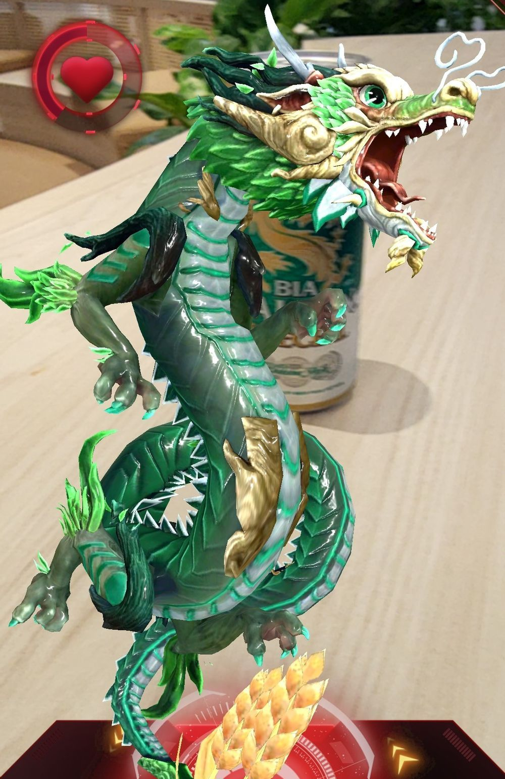
3. Các công nghệ cụ thể
WebAR [Các ứng dụng]:
Quảng cáo, marketing
VD: Bia Sài Gòn sử dụng AR để thu hút khách hàng

Slide 32
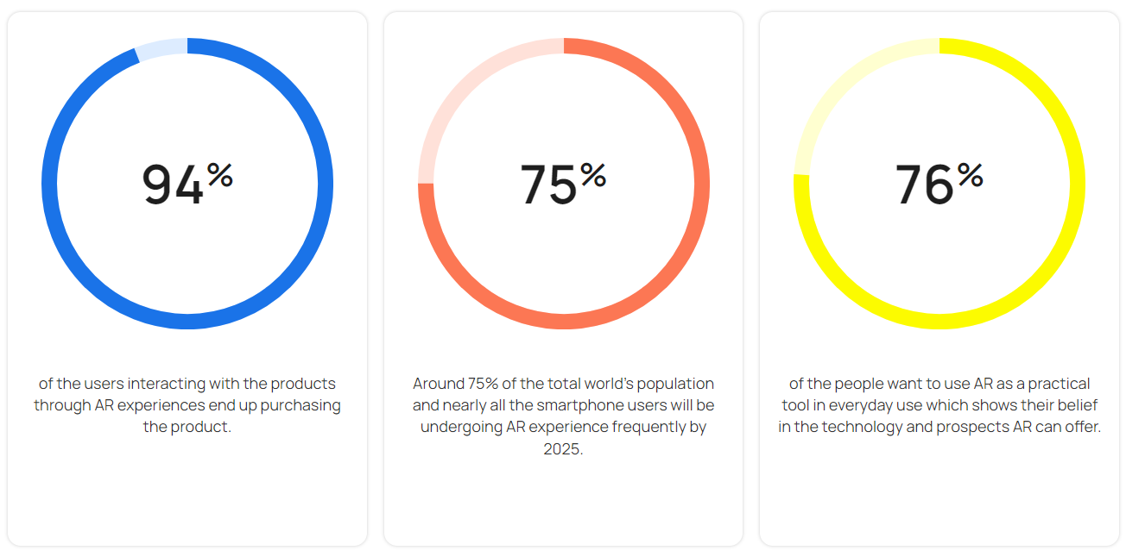
3. Các công nghệ cụ thể
WebAR [Các ứng dụng]:
Tăng giá trị sản phẩm và lợi ích kinh doanh

Slide 33
4. Timeline và các giai đoạn phát triển
File kế hoạch thực hiện ở bên dưới
KeHoachThucHien.xlsx

Slide 34
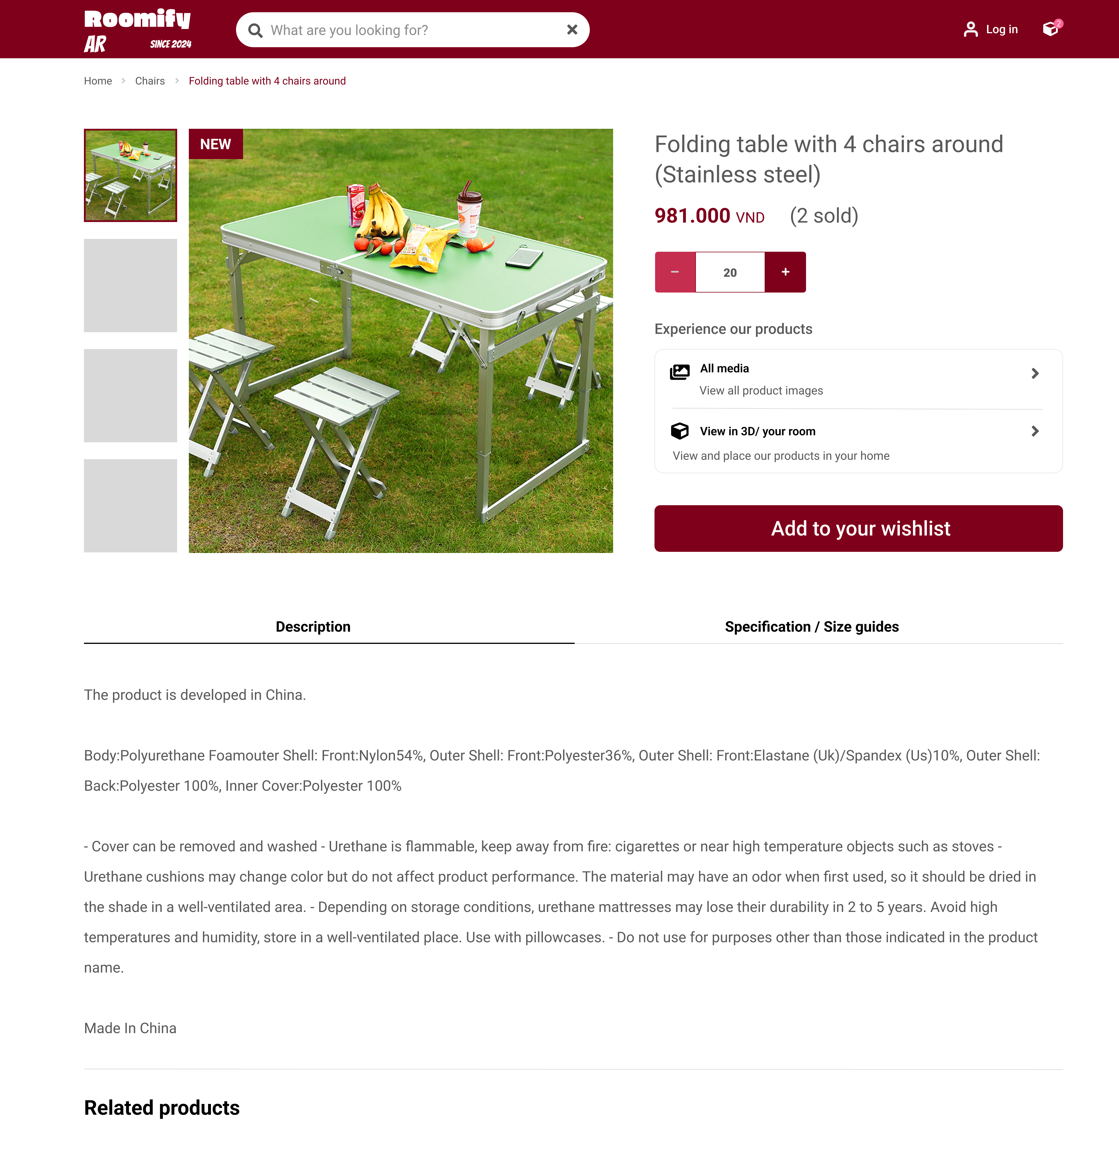
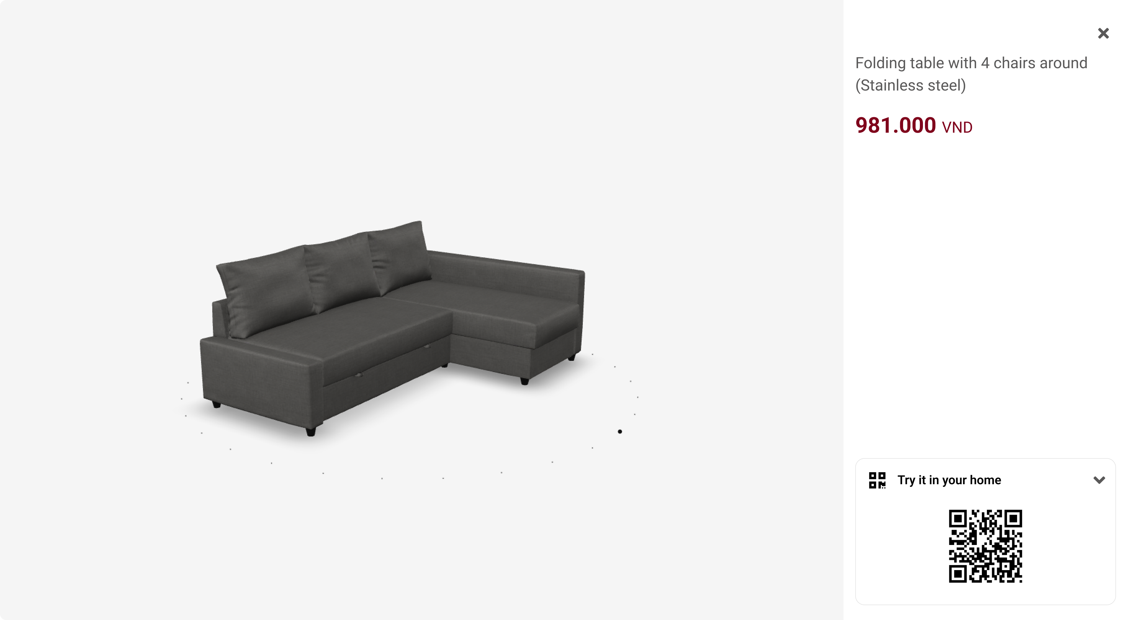
5. Demo prototype

Slide 35
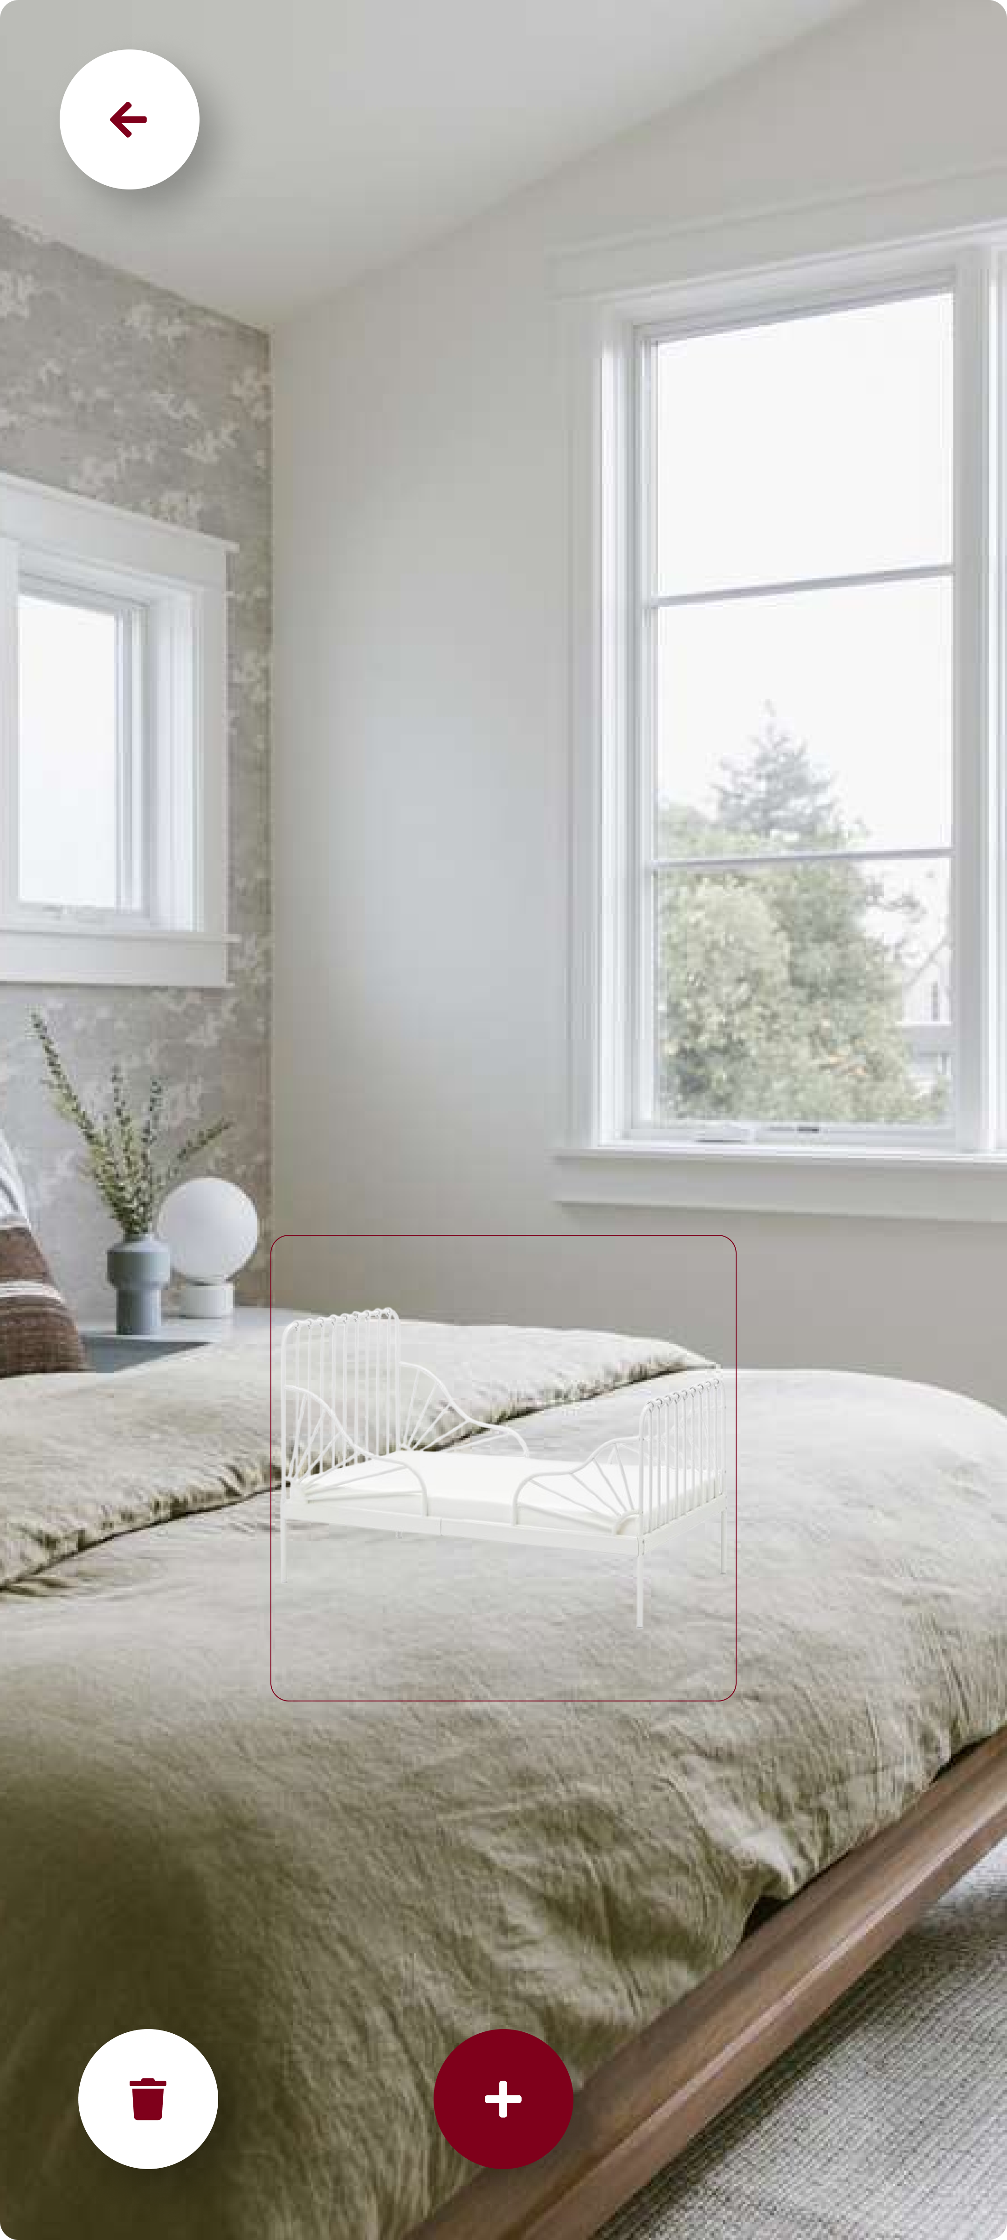
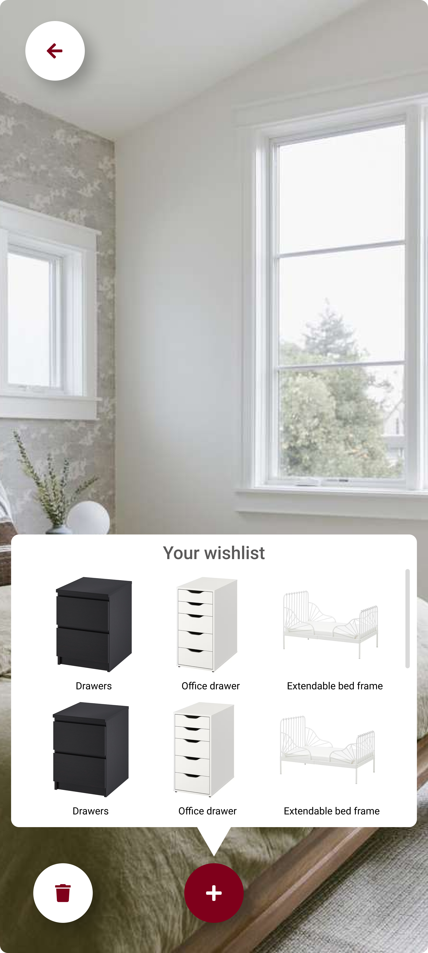
5. Demo prototype

Slide 36


